Slide 2
이런걸 이해할 수 있다
transform_characteristic
color primaries
matrix coefficients
color range
white point
Color volume and HDR
ICC Profile
컬러 프로파일 변환 과정

Slide 3
이런걸 이해할 수 있다
SDR, HDR 비디오 신호의 차이
Display refered
Scene refered
SDR to HDR 변환 과정
HDR10
HDR10+ / Dolby Vision
HLG

Slide 4
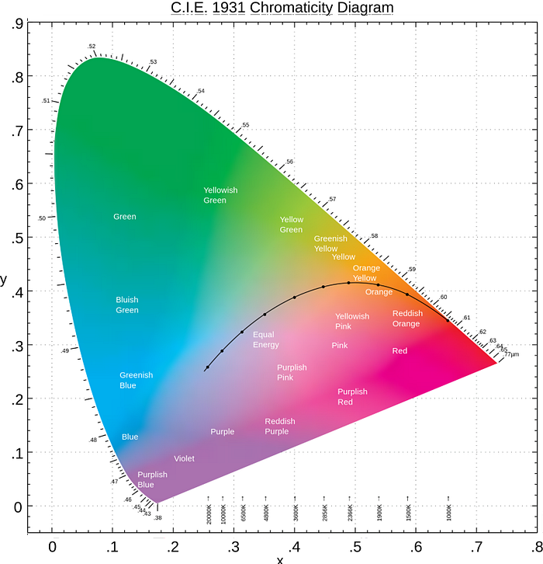
CIE 1931 Color Matching System
Notes:
CIE 1931 xy 색도계
자주 봤지만 생각보다 우리한테 중요
CIE 1931은 우리가 실제로 눈으로 보는 색상 그대로 수치로 표현한 것
linear space
그럼 우리가 보는 비디오, 이미지 데이터들은?
Non-linear space
디스플레이용 profile
BT.601, BT.709. BT.2100
sRGB, AdobeRGB, DCI-P3
안쇄용 profile
ICC profile
FOGRA (유럽 및 전 세계 범용), SWOP / GRACoL (북미), Japan Color (일본 및 아시아 일부)
우리가 보는 색상을 수치로 표현
수치를 우리가 보는 색상으로 재현

Slide 5
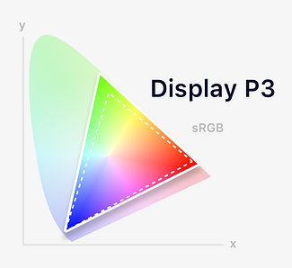

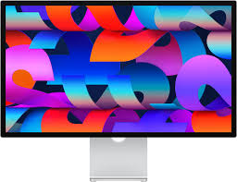

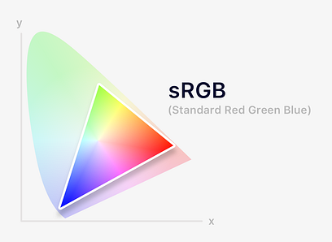
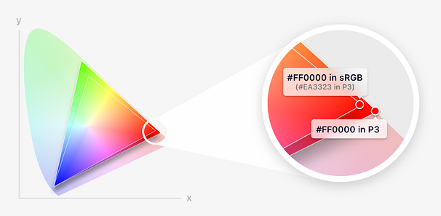
CIE 1931 Color Matching System
Notes:
https://coreyginnivan.medium.com/srgb-or-p3-what-even-are-they-lets-talk-about-colour-profiles-and-colour-management-33d2f164c041
CIE 1931 xy 색도계
자주 봤지만 생각보다 우리한테 중요
CIE 1931은 우리가 실제로 눈으로 보는 색상 그대로 수치로 표현한 것
linear space
그럼 우리가 보는 비디오, 이미지 데이터들은?
Non-linear space
디스플레이용 profile
BT.601, BT.709. BT.2100
sRGB, AdobeRGB, DCI-P3
안쇄용 profile
ICC profile
FOGRA (유럽 및 전 세계 범용), SWOP / GRACoL (북미), Japan Color (일본 및 아시아 일부)
우리가 보는 색상을 수치로 표현
수치를 우리가 보는 색상으로 재현

Slide 6
CIE 1931 Color Matching System
Notes:
CIE 1931
RGB -> XYZ -> xyY

Slide 7
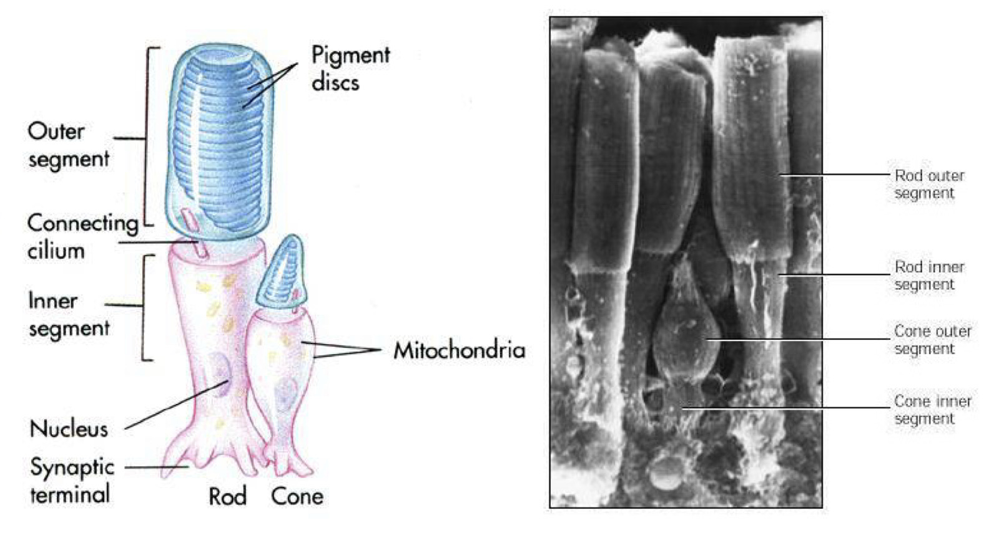
Human Visual System
시각세포의 종류
간상체(rod): 빛의 강약을 감지, 야간시력
원추체(con): R, G, B 빛의 파장 별 반응도에 따라 세 가지로 구분

Slide 8
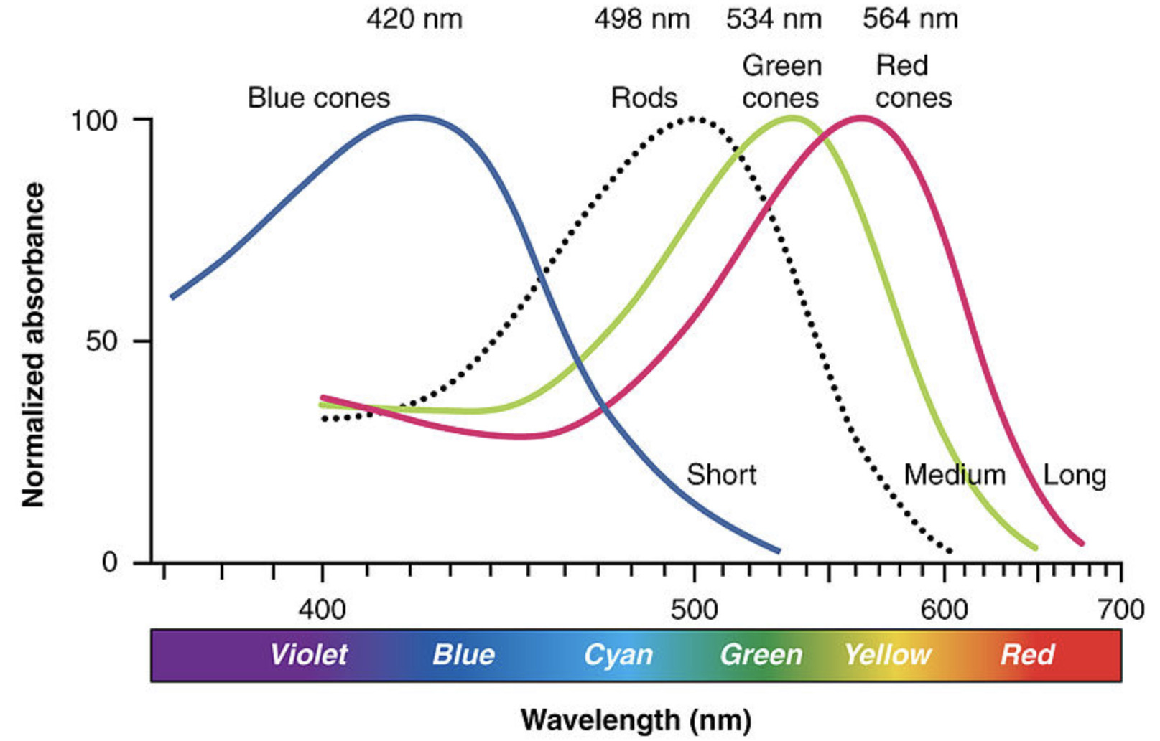
Human Visual System
빛의 파장에 따라 반응하는 시세포
간상체(rod) : 499nm (Gray)
단파장 원추체(Short wavelengths cone) : 420nm (Blue)
중파장 원추체(Middle wavelengths cone) : 530nm (Green)
장파장 원추체(Long wavelengths cone) : 565nm (Red)

